Slide 1
Welkom!

Slide 2
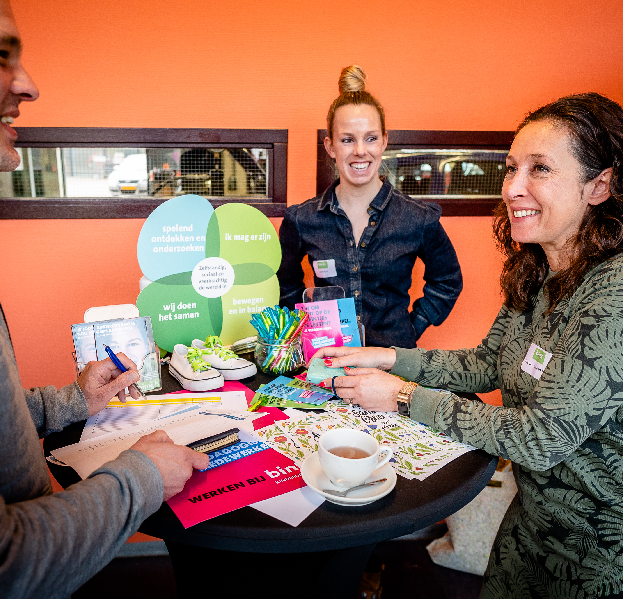
Vernieuwing Ontdekdezorg
Van Ontdekdezorg week naar Ontdekdezorg
Wat was de aanleiding?
Hoe ziet de vernieuwde opzet eruit?
Wat kun je de komende tijd verwachten?

Slide 3
Aanleiding vernieuwing:
Uit de jaarlijkse evaluatie van de Ontdekdezorg week bleek dat organisaties zeer tevreden waren over de campagne.
Tegelijkertijd gaven zij met toenemende mate aan dat de doelstellingen niet werden behaald.
Tijd voor verandering!
 | 2019 | 2022
Heb je jouw doelstelling behaald? | 73,6% | 42,3%
Zie je de meerwaarde van de landelijke Ontdekdezorg week campagne? |  | 84,7%

Slide 4
Ontdekdezorg het hele jaar door!
Doelstelling, doelgroep look en feel, en boodschap (#ontdekdezorg) blijven gelijk
De doelgroep zijn potentiële zij-instromers en herintreders voor zorg en welzijn.
Na afloop van het contact door en dankzij de Ontdekdezorg campagne, is de interesse gewekt voor werken en leren in zorg en welzijn & nemen ze een volgende stap.
Ze zijn voldoende op de hoogte van wat deze volgende stap zou kunnen zijn. Bijvoorbeeld:
Deelname aan een activiteit
Contact met werkgevers- of deelnemende organisaties
Oriëntatie op onderwijsmogelijkheden, stage & leerwerk plekken.

Slide 5
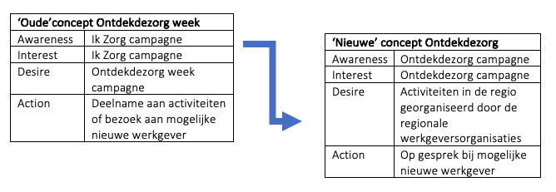
Van Ontdekdezorg week naar Ontdekdezorg
AIDA-model:

Slide 6
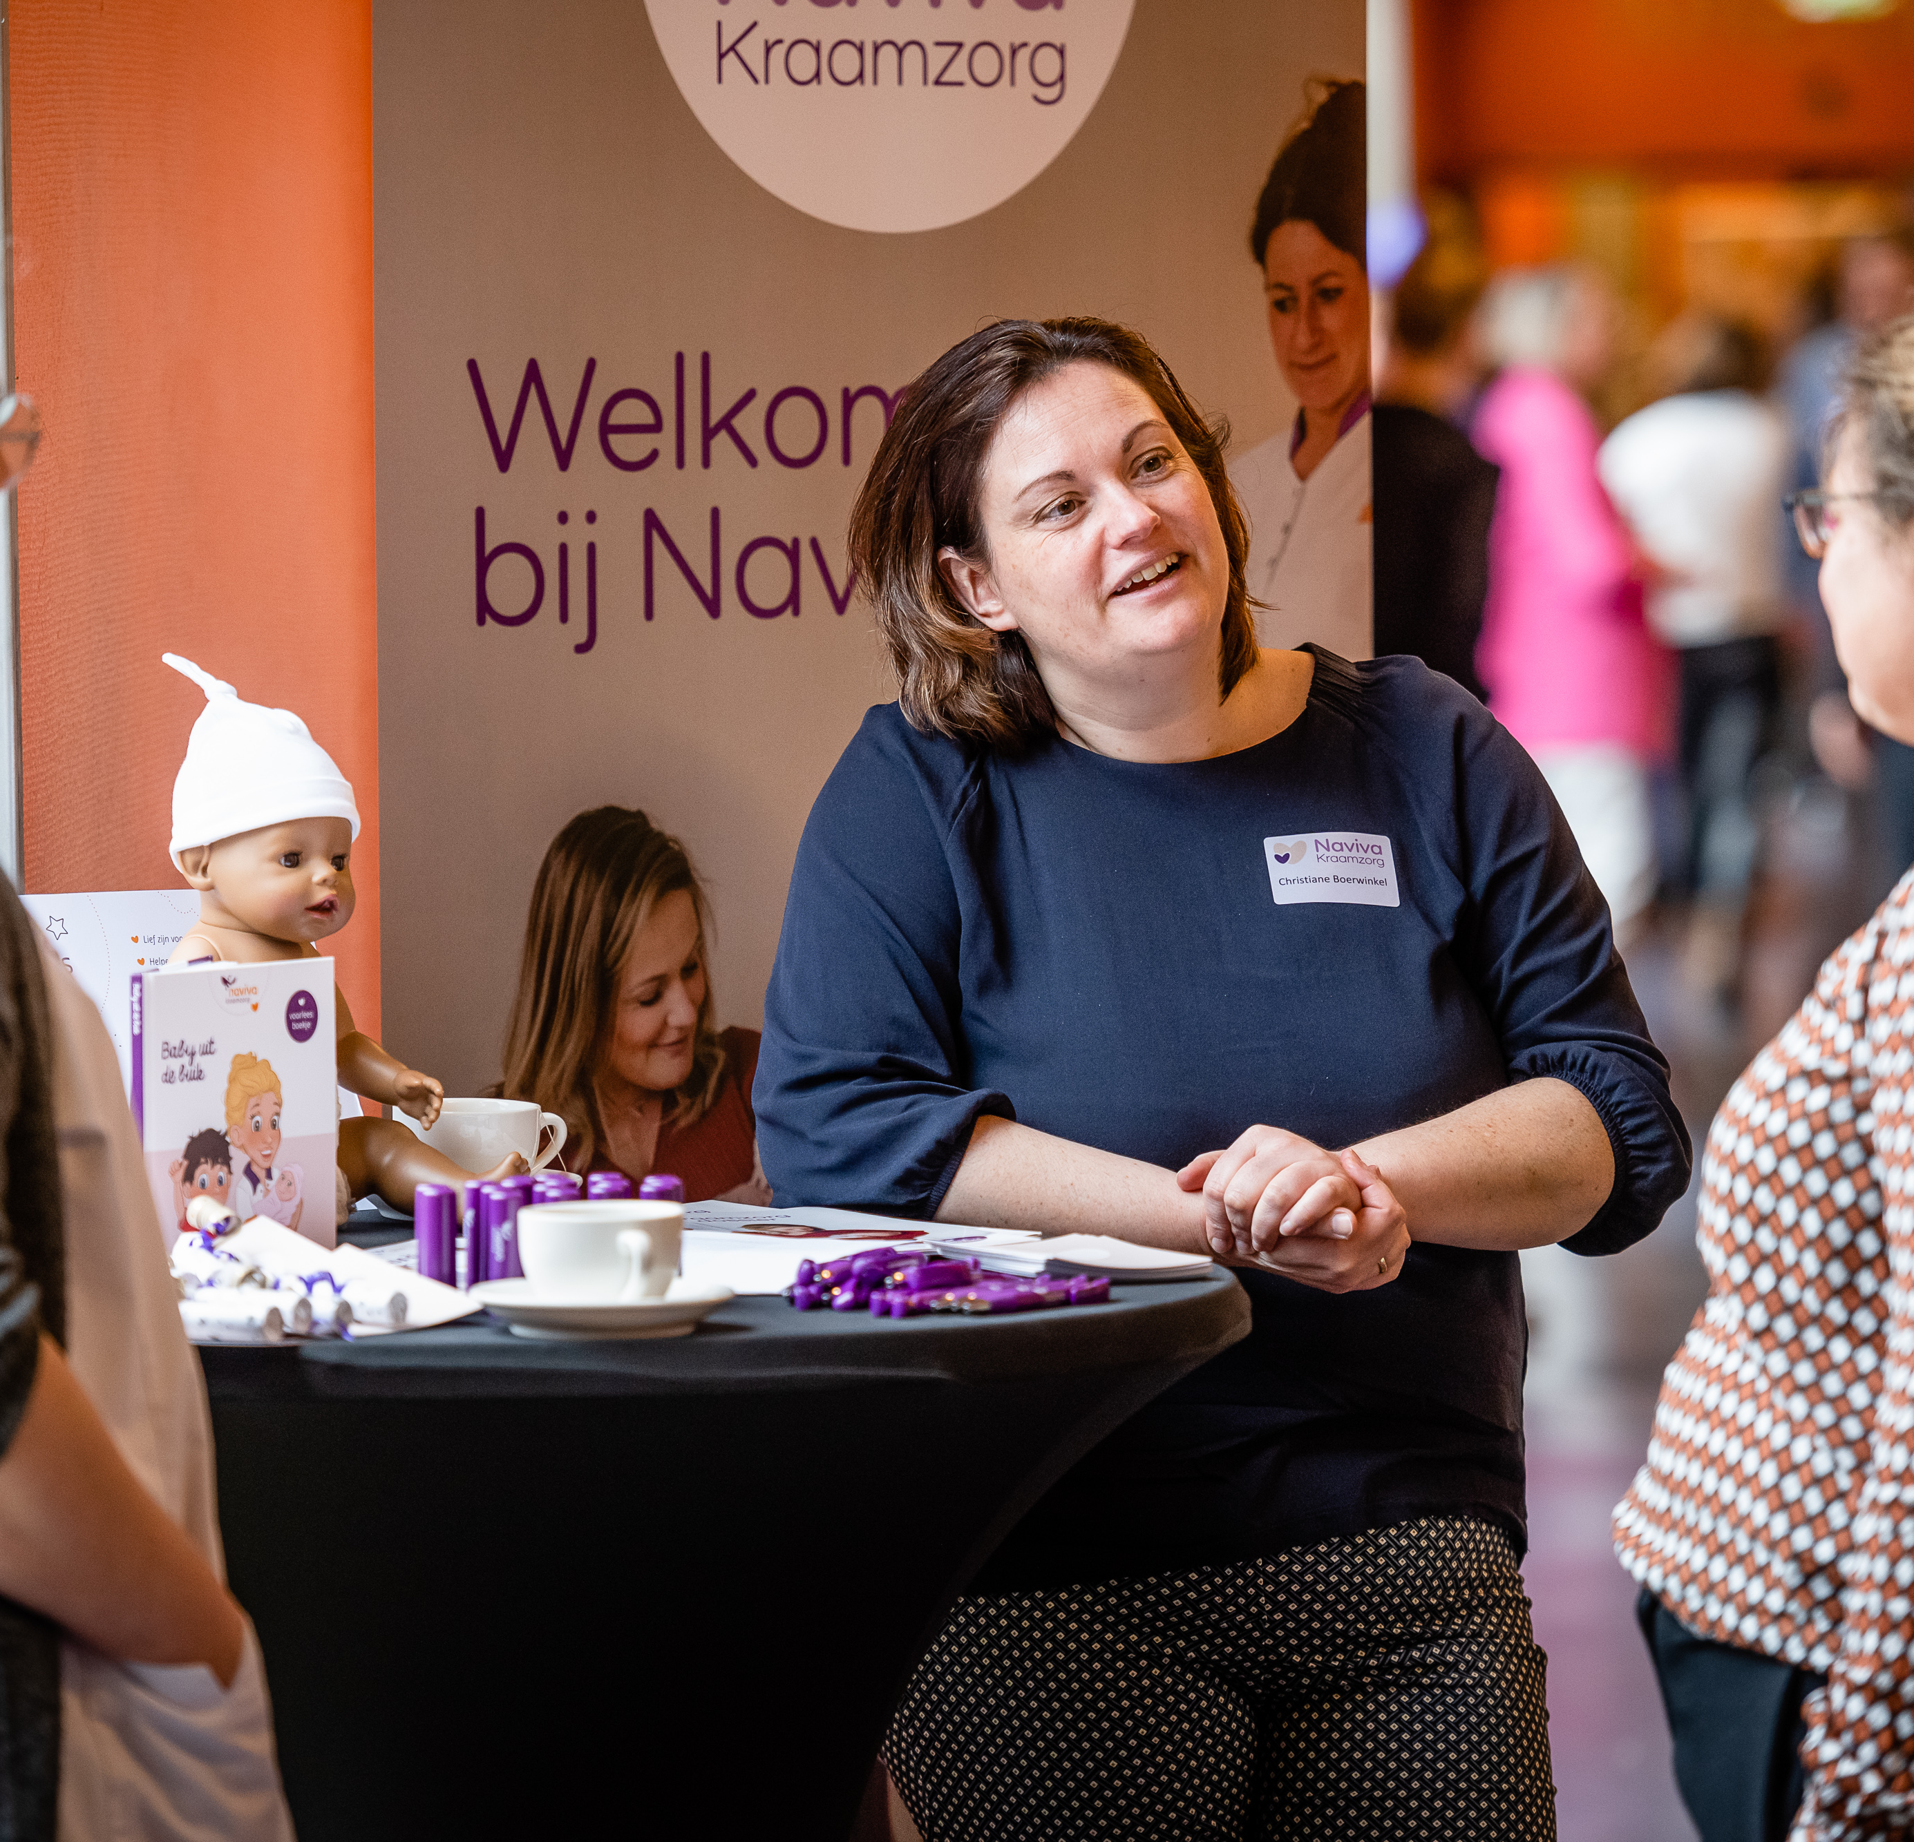
Bouwstenen
Er is sprake van een doorlopende landelijke communicatie (er wordt goed gekeken in welke maanden) (80% focus op communicatie, 20% op evenement)
Er zijn meerdere piekmomenten in de campagne.
Het nieuwe concept is niet afhankelijk van de landelijke Ik Zorg campagne.
Wat al in de regio gebeurt, moet ondersteund worden met doorlopende communicatie.
Er wordt een koppeling gemaakt met de ‘Kom zorgen dan’ campagne, maar het loopt niet tegelijk en wordt niet samengevoegd.

Slide 7
Communicatiemiddelen
Website
Doorlopende (online) communicatie campagne
Ondersteuningsperiodes
Toolkit

Slide 8
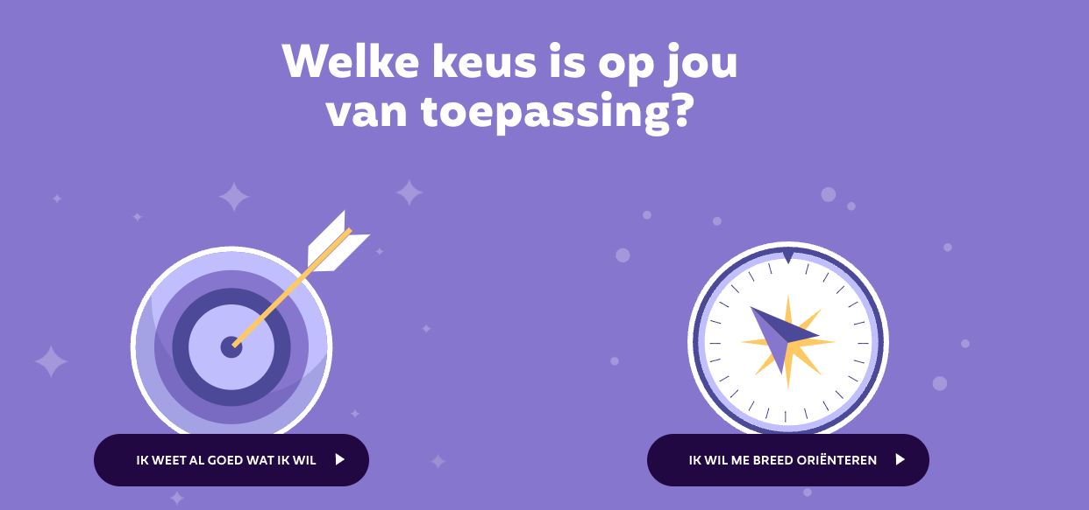
1. Website: www.ontdekdezorg.nu
Vanaf de website wordt door middel van een landkaart en postcode zoeker direct doorverwezen naar een landingspagina over Ontdekdezorg op:
Daarnaast is er algemene informatie te vinden over werken en leren in zorg en welzijn. Ook de landelijke activiteiten zijn via deze website te vinden.

Slide 9
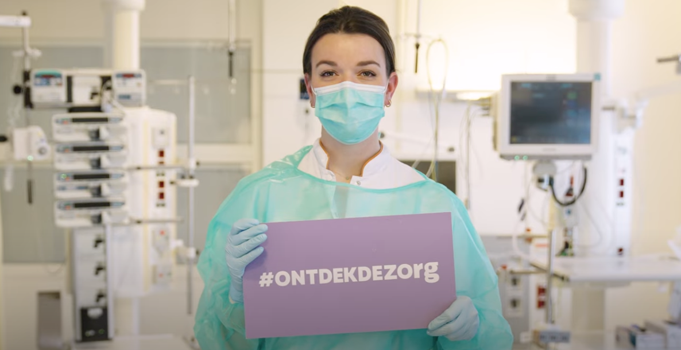
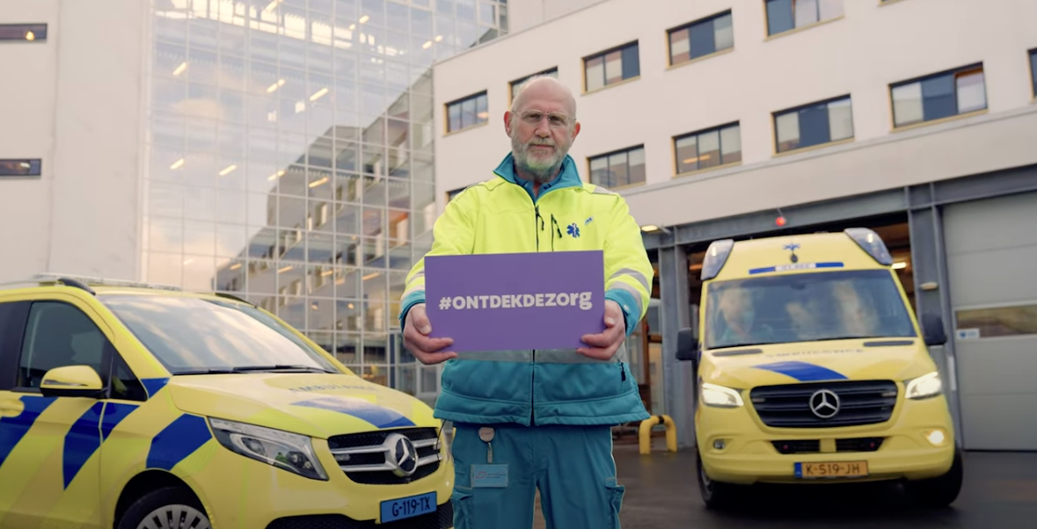
2. Doorlopende communicatie campagne
Ontdekdezorg is online doorlopend aanwezig met content op de social media kanalen.
Daarnaast wordt rond de ondersteuningsperiodes marketingbudget ingezet.
We adverteren met de #ontdekdezorg video’s die eerder ook voor de Ontdekdezorg week werden ingezet.

Slide 10
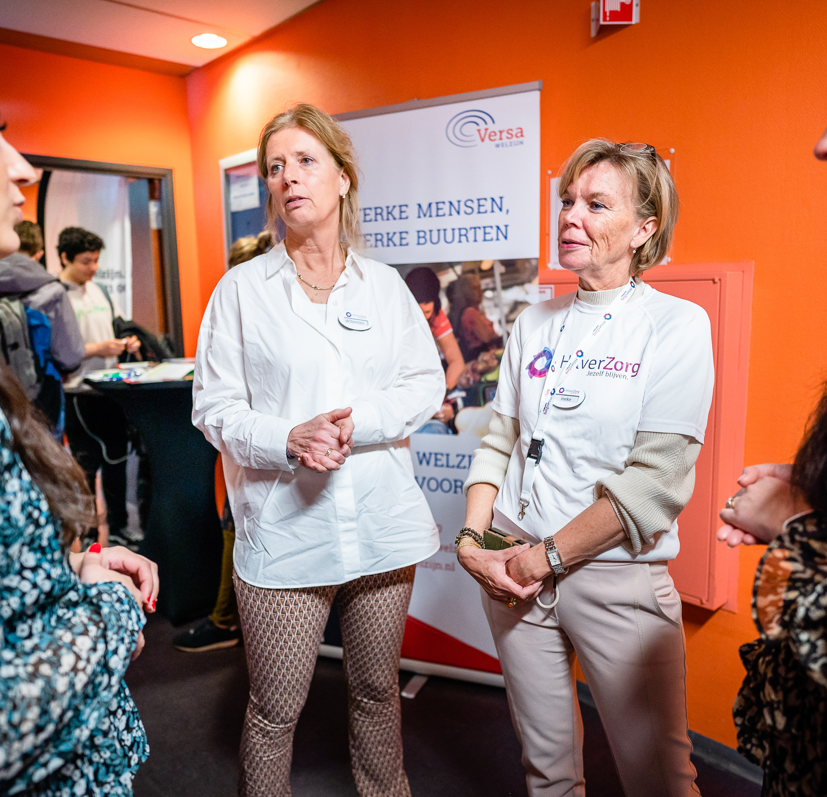
3. Ondersteuningsperiodes (I)
In een Ondersteuningsperiode is er extra aandacht voor de campagne. We stimuleren daarom organisaties en regio’s om hun activiteiten rondom deze periodes te organiseren.
Rondom de Ondersteuningsperiode wordt de online campagne met marketing budget ingezet.
Maart 2023 | piekweek 13 t/m 18 maart
Juni 2023 | piekweek 12 t/m 17 juni
Oktober 2023 | piekweek 16 t/m 21 oktober
Februari 2024

Slide 11
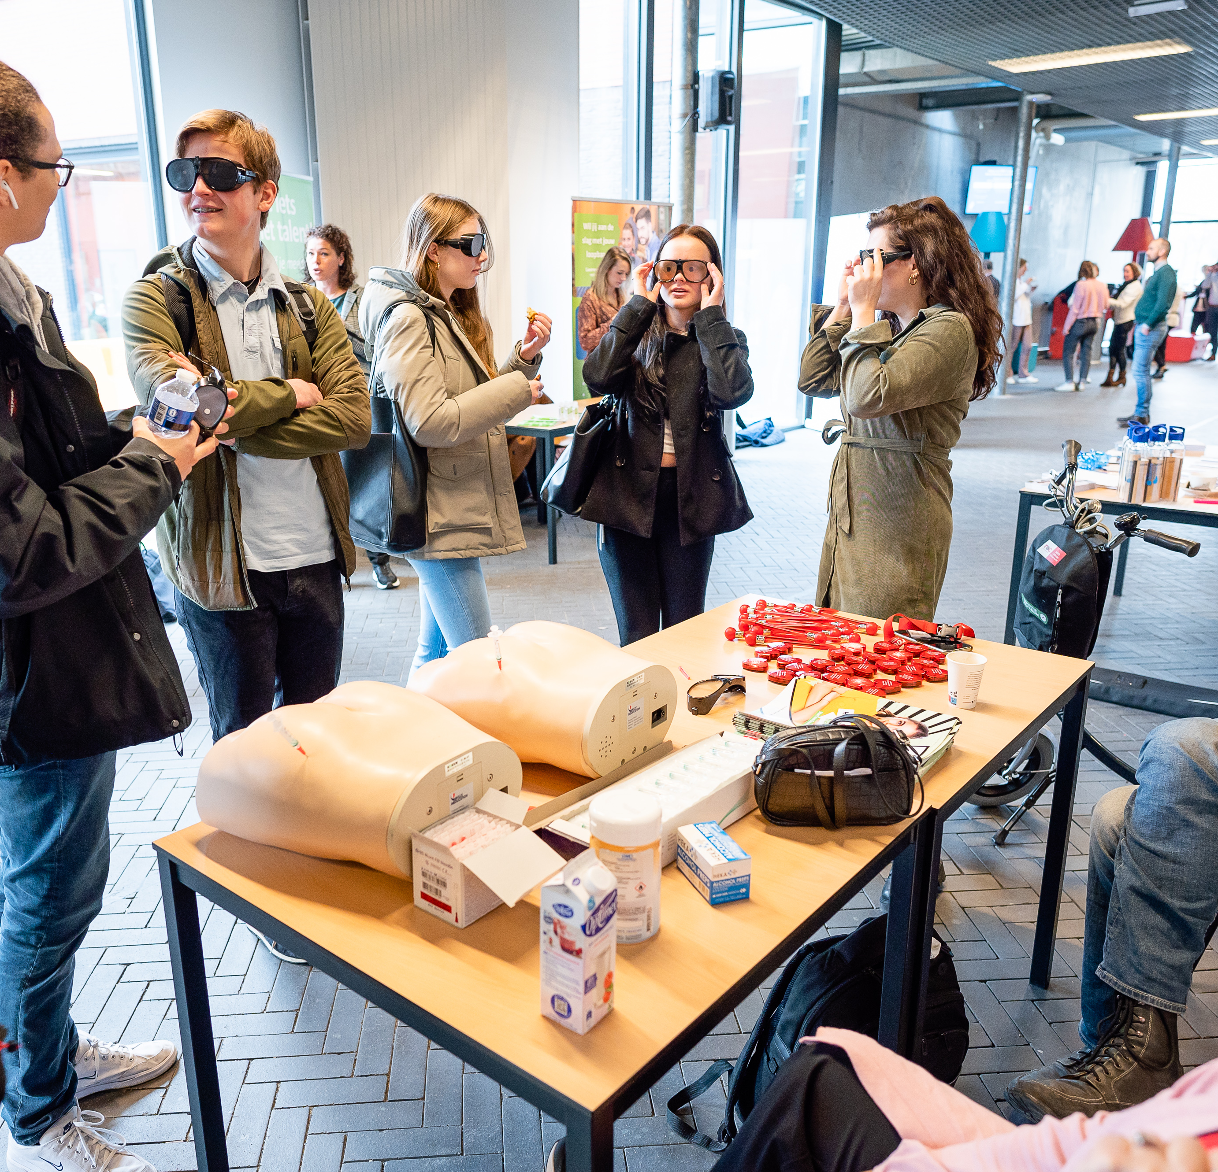
3. Ondersteuningsperiodes (II)
Ondersteuningsperiode in maart 2023:
2 webinars:
Ik wil de zorg in, waar begin ik? → Zij-instromers
Ik wil de zorg weer in, waar begin ik? → herintreders
1 live Oriëntatie workshop door Sterk in je Werk coaches
1 live Sterk in je Werk vragenuurtje
In de toekomst → podcasts.
Wie wil meewerken aan de landelijke webinars ? /
Wie kent er herintreders / zij-instromers die willen meewerken? Opnames starten 1 maart starten in Utrecht

Slide 12
4. Toolkit
De digitale Toolkit bevat:
Social media posts voor Facebook, LinkedIn, Instagram (ook toepasbaar voor Twitter);
Aanpasbare flyer waarmee ze activiteiten kunnen aankondigen;
Aanpasbare poster over activiteiten;
Voorbeeldtekstjes voor social media;
E-mail handtekening banner;
Het label Ontdekdezorg in meerdere formaten;
Zoomachtergrond;
We kijken naar de mogelijkheden om de bordjes-video’s om te zetten naar gifjes voor social media. We maken deze beschikbaar in Indesign en powerpoint. Voor Canva kijken we op dit moment naar de mogelijkheden.
-De toolkit is vanaf medio februari te vinden op www.ontdekdezorg.nu-

Slide 13
5. Wat doen we in de regio
Ontdek de zorg Festival -Beleven en ervaren staat centraal!
Wanneer: 25 maart 2023
Tijd: 10:00 – 16:00
Locatie: Bartiméus in Doorn, Oude Arnhemse Bovenweg 3
Projectgroep: Marion van Ede – Bartiméus, Carolien Vogelpoel – Vivium Zorggroep, Esther Gillieron – voorheen Vecht en Ijssel, Monique Barten – Utrechtzorg, Gabrielle Peereboom - Utrechtzorg
Dit festival is geen gewone banenmarkt maar een festival waar veel te zien en te beleven is. Op dit festival laten deelnemende organisatie in gezamenlijkheid zien wat zorg en welzijn is. Geen kraampjes, maar een aantrekkelijk festival met een: leerplein en behoudplein | workshopsspeeddaten met coaches | CV dokter| fotograaf voor LinkedIN foto’s| foodtrucks | muziek…
Rond oktober – Winterfair – locatie nog niet bekend
Uiteraard zullen wij d.m.v. diverse marketingactiviteiten deze activiteiten promoten!

Slide 14
6. Deelnemen als werkgever
Doe jij mee als werkgever?
Meld jouw organisatie aan voor het festival en de winterfair via Gabrielle Peerenboom, gpeerenboom@utrechtzorg.net
Organiseer een activiteit na de landelijke piekweek en zet deze via jouw jobchain omgeving op www.jouwzorgbaan.nl
Maak gebruik van de online toolkit
Deel de webinars en podcasts via jouw social media kanalen

Slide 15
7. Tijdsplanning
Wat | Wanneer
Presentatie en uitnodiging ODZ | Eind deze week (week 4)
Toolkit beschikbaar | Medio februari
Activiteiten op jouwzorgbaan.nl (eerste piekmoment) | Uiterlijk 24 februari
Aanmelden voor ontdek de zorg festival | Voor 10 maart 2023

Slide 16
8. Oproep Radio 5
Radio 5 is op zoek naar zorg- en welzijnslocaties vanuit waar ze kunnen uitzenden in de week van 13 t/m 18 maart. Het gaat om het radioprogramma Open Huis op NPO Radio 5 tussen 14:00 en 16:00.
De insteek: een BN'er gaat op een locatie meelopen en vertelt hier vervolgens over in de live-uitzending. Van belang dat de locatie de BN'er de hele dag kan ontvangen en dat deze mee kan lopen tijdens het werk, een soort stage ochtend.
Daarnaast ontvangt de locatie de studio en willen ze graag muziek-bingo! spelen tijdens de uitzending. Daarbij zou het leuk zijn als er medewerkers, cliënten of bezoekers kunnen deelnemen. Daarnaast is er ook ruimte
voor een medewerker om te vertellen over zijn/haar werk.
Landelijke webinars Ontdek de zorg:
Voor de webinars zijn wij op zoek naar zij-instromers en herintreders en/of een organisatie die daar me werken .
Aanmelden via dvsteenis@utrechtzorg.net

Slide 17
9. Oproep Landelijke webinars
Voor de landelijke webinars zijn wij op zoek naar zij-instromers en herintreders en/of een organisatie die daar me werken .
Aanmelden via dvsteenis@utrechtzorg.net

Slide 18
10. Vragen
Algemeen
Danique van Steenis: dvsteenis@utrechtzorg.net
Algemeen en aanmelden festival Doorn bij
Gabriëlle Peereboom:
gpeereboom@utrechtzorg.net

Slide 19
Bedankt!!

